Slide 1
10 Lääkkeet ja hoidot kehittyvät yhä tehokkaammiksi
Nykyisin suuri osa lääkkeistä on bioteknisesti valmistettuja
Suuri osa uusista rokotteista on geeniteknisesti valmistettuja
Geenihoitoja on jo tarjolla
Kantasolujen käyttö lisääntyy
Täsmälääketiede parantaa hoitotuloksia

Slide 2
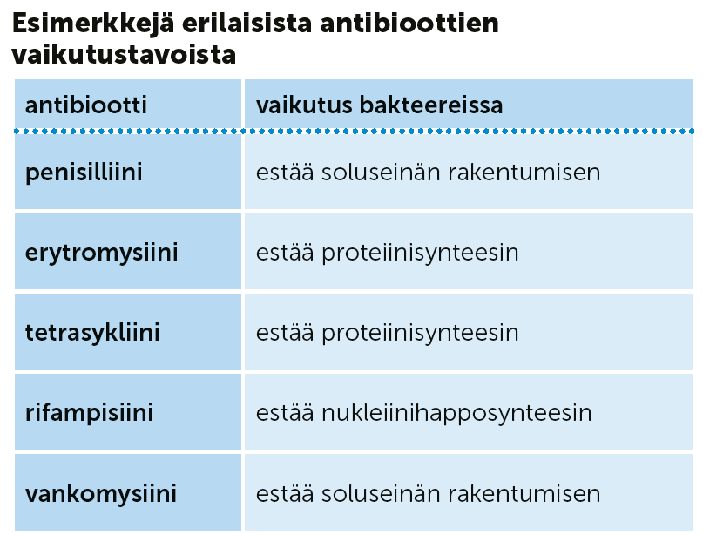
Bakteeritauteja hoidetaan antibiooteilla
Antibiootti on mikrobilääke
Eivät vaikuta viruksiin
Antibiooteilla on erilaisia vaikutustapoja
Valmistetaan teollisesti mikrobien avulla

Slide 3
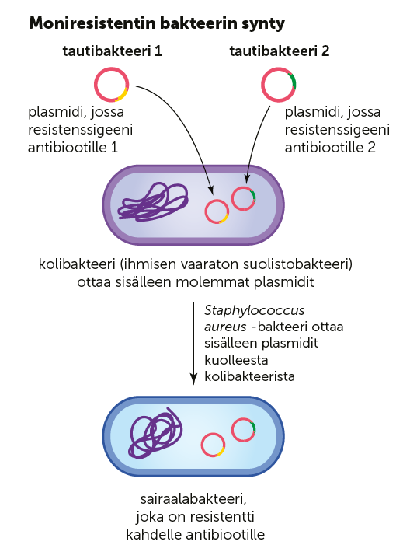
Antibioottiresistentit bakteerit ovat uhka ihmisen terveydelle
Syitä resistenssin syntyyn:
Bakteerit lisääntyvät nopeasti
Haploideja -> mutaatiot ilmenevät heti
Tehokas rekombinaatio
Antibiootteja elinympäristössä -> suuntaava valinta
Liiallinen tai vääränlainen antibioottien käyttö
Käyttö tehomaataloudessa
Sairaalabakteerit ovat moniresistenttejä

Slide 4
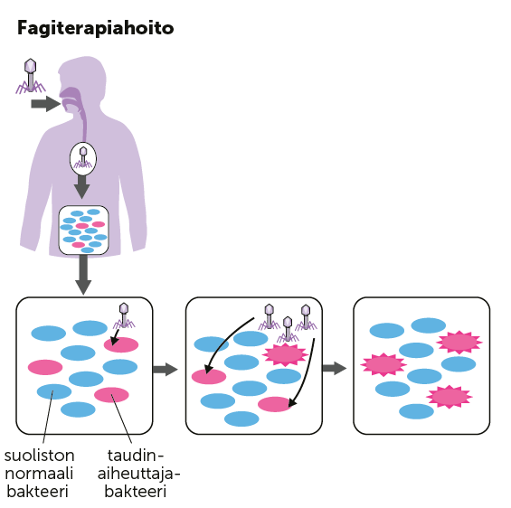
Bakteriofagit vaihtoehto antibiooteille
Fagiterapia:
Etsitään luonnosta taudinaiheuttajabakteerin oma bakteriofagi
Siirretään fageja potilaaseen, jossa ne tuhoavat ainoastaan kyseistä patogeeniä

Slide 5
Biotekniikan avulla tuotetaan lääkeproteiineja ja täsmälääkkeitä
Monoklonaaliset vasta-aineet - Täsmälääkkeitä - Erityisesti syövän hoitoon
Geenitiedon avulla hoidot yksilöllisiksi
Yhdistelmä-DNA-tekniikka - Hormoneja - Interferoneja - Antibiootteja

Slide 6
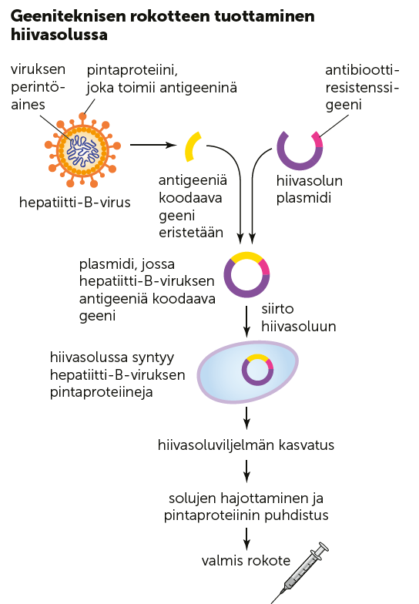
Geenitekniikalla on mahdollista tuottaa entistä tehokkaampia ja turvallisempia rokotteita
Yhdistelmä-DNA-tekniikalla tuotetut rokotteet bakteeri- tai hiivasolussa
Nukleeinihapporokotteet
DNA-rokotteet
RNA-rokotteet

Slide 7
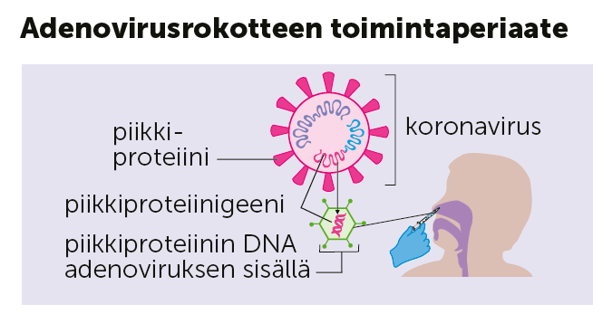
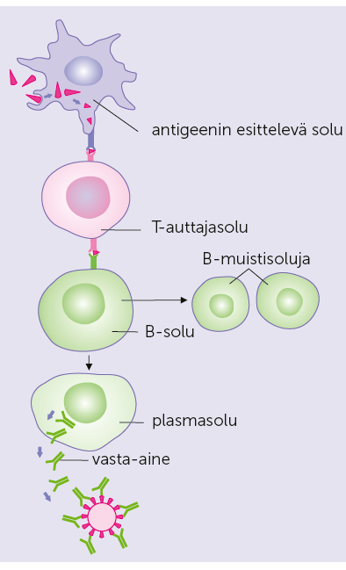
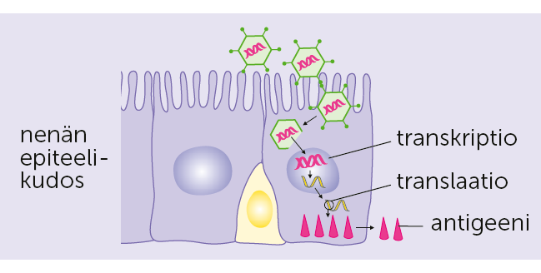

Slide 8
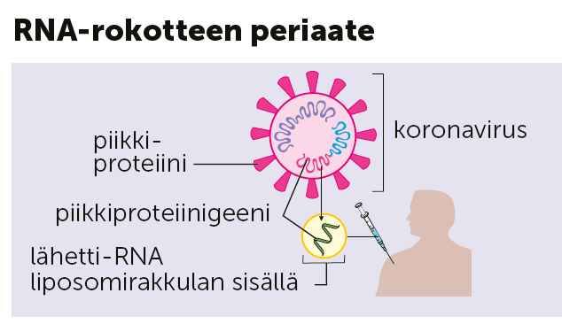
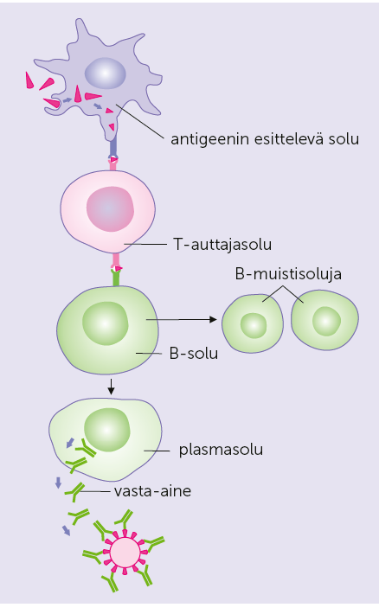
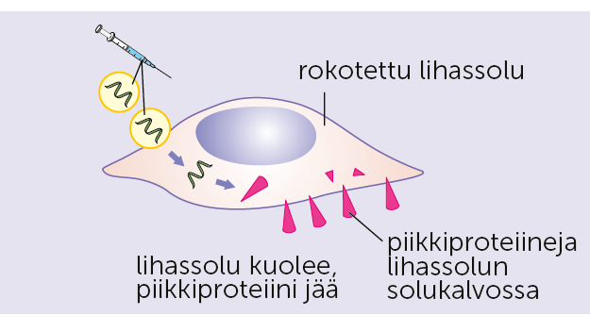

Slide 9
Geenihoito on sairauden hoitamista geeninsiirron ja geenimuokkauksen avulla
Geenihoidossa soluviljelmään tai soluviljelmään geenivirhettä korjaava alleeli
Toimiva alleeli siirretetään vektorin avulla
Virusvektorit
Liposomi
Potilaan omia muokattuja T-tappajasoluja käytetään syövän hoidossa
CRISPR-tekniikalla voidaan muokata potilaan omia geenejä

Slide 10
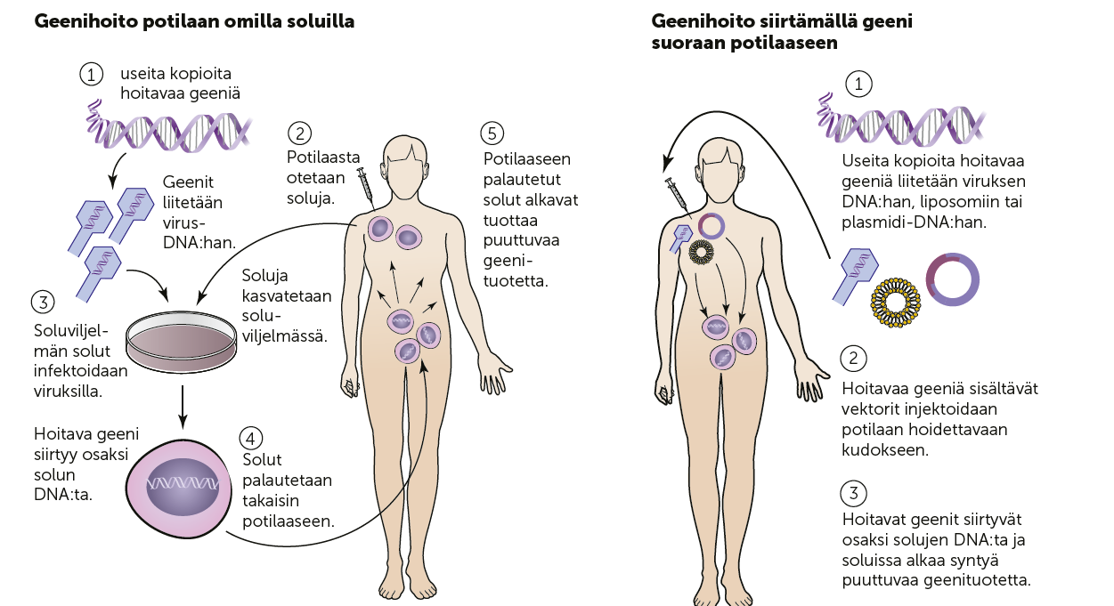

Slide 11
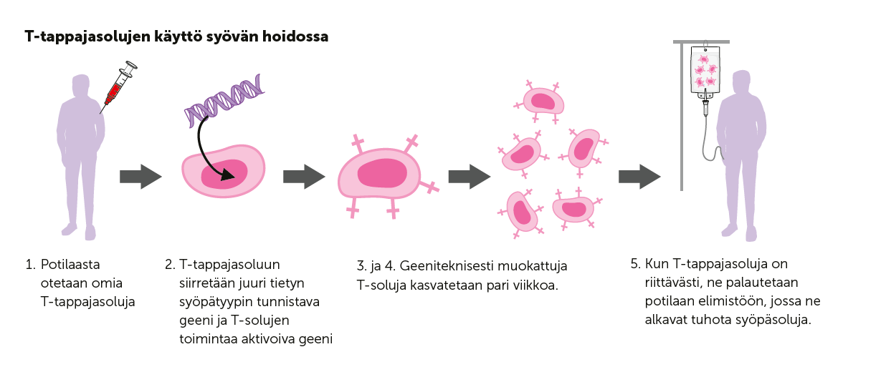

Slide 12
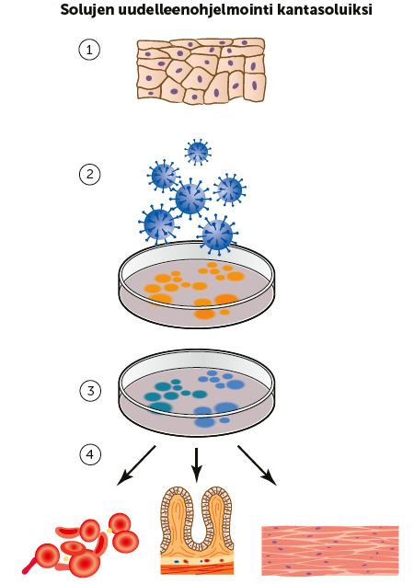
Kantasolujen käyttöä solukorvaushoidoissa tutkitaan
Tuhoutuneiden tai virheellisten solujen korvausta terveillä soluilla
Kantasolut erilaistuvat hoitokohdassa tarvittaviksi solutyypeiksi
Potilaan omia soluja voidaan uudelleen ohjelmoida IPS-kantasoluiksi
Ei hylkimisriskiä
Helpommin saatavilla kuin muita kantasoluja
Hoitoon liittyy riskejä
Mutaatio- ja syöpäriskit

Slide 13
Kudosteknologiassa kehitetään keinotekoisia kudoksia
Nykyisin onnistutaan kasvattamaan
- Ihoa, sarveiskalvoa, rustoa ja hermokudosta
- Keinoverisuonia
Poikkitieteellistä
- Biologia, lääketiede ja insinööritieteet

Slide 14
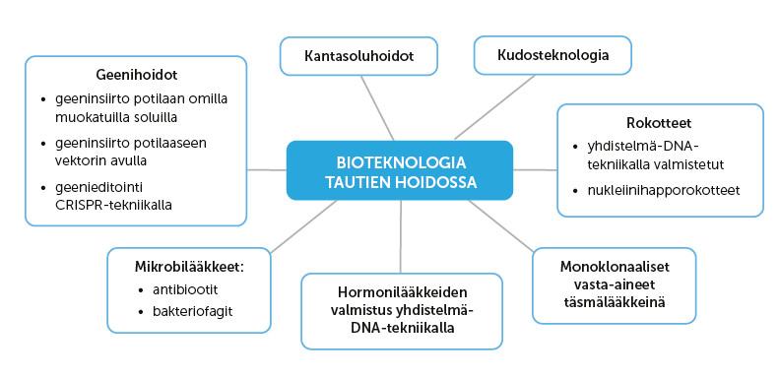
Tiivistelmä

